Slide 1
Бюджет Туриловского сельского поселения Миллеровского района на 2018 год и на плановый период 2019 и 2020 годов
Администрация Туриловского сельского поселения
Основные приоритеты бюджетной политики
Наращивание темпов экономического роста
Повышение качества жизни населения
пути реализации
обеспечение наполняемости бюджета собственными доходами
эффективное управление расходами
проведение взвешенной долговой политики

Slide 2
Основные характеристики бюджета на 2018 год и на плановый период 2019 и 2020 годов
Администрация Туриловского сельского поселения
тыс. рублей
Показатель | 2018 год | 2019 год | 2020 год
I. Доходы, всего | 8 332,6 | 6 655,4 | 6 880,6
Налоговые и неналоговые доходы | 3 820,7 | 3 934,3 | 4 042,8
Безвозмездные поступления | 4 511,9 | 2 721,1 | 2 837,8
II. Расходы, всего | 8 332,6 | 7 045,4 | 7 280,6
III. Дефицит, Профицит | 0,0 | -390,0 | -400,0

Slide 3
Основные параметры бюджета Туриловского сельского поселения Миллеровского района на 2018 год
Администрация Туриловского сельского поселения
Доходы бюджета
8 332,6
Расходы бюджета
8 332,6
тыс. рублей
Налог на доходы физических лиц
428,1
Налог на совокупный доход
653,0
Налоги на имущество
2574,2
Безвозмездные поступления
4511,9
Иные доходы
165,4
Социальная политика
228,4
Жилищно-коммунальное хозяйство
492,2
Иные расходы
7612,0

Slide 4
Администрация Туриловского сельского поселения
Структура расходов по разделам бюджетной классификации
тыс. рублей
 | 2018 | 2019 | 2020
Общегосударственные вопросы | 4102,3 | 3312,1 | 3407,2
Национальная оборона | 75,8 | 76,6 | 79,4
Жилищно-коммунальное хозяйство | 492,2 | 487,6 | 347,7
Культура | 3433,9 | 3169,1 | 3446,3
Социальная политика | 228,4 | 0,0 | 0,0

Slide 5
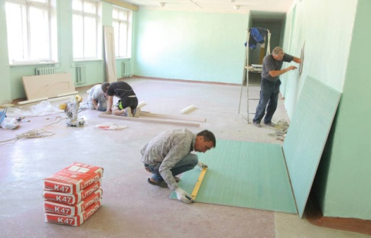
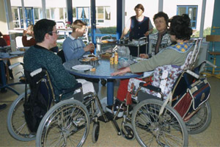
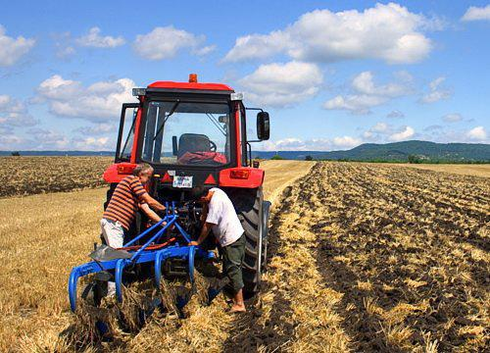
Объемы межбюджетных трансфертов бюджету Туриловского сельского поселения Миллеровского района на 2018-2020 годы
Администрация Туриловского сельского поселения
тыс. рублей
Наименование показателей | 2018 год | 2019 год | 2020 год
Итого | 4511,9 | 2721,1 | 2837,8
в том числе:
Дотации | 3463,1 | 1505,8 | 1355,2
Субвенции | 76,0 | 76,8 | 79,6
Субсидии и иные межбюджетные трансферты | 972,8 | 1138,5 | 1403,0

Slide 6
Объем муниципальных программ в общем объеме расходов, запланированных на реализацию муниципальных программ Туриловского сельского поселения в 2018 году
Администрация Туриловского сельского поселения
Обеспечение качественными жилищно-коммунальными услугами населения
492,2 тыс. рублей
Информационное общество
49,8
тыс. рублей
Управление муниципальными финансами
4052,5
тыс. рублей
Социальная поддержка граждан
228,4
тыс. рублей
Развитие культуры
3433,9
тыс. рублей

